Slide 1
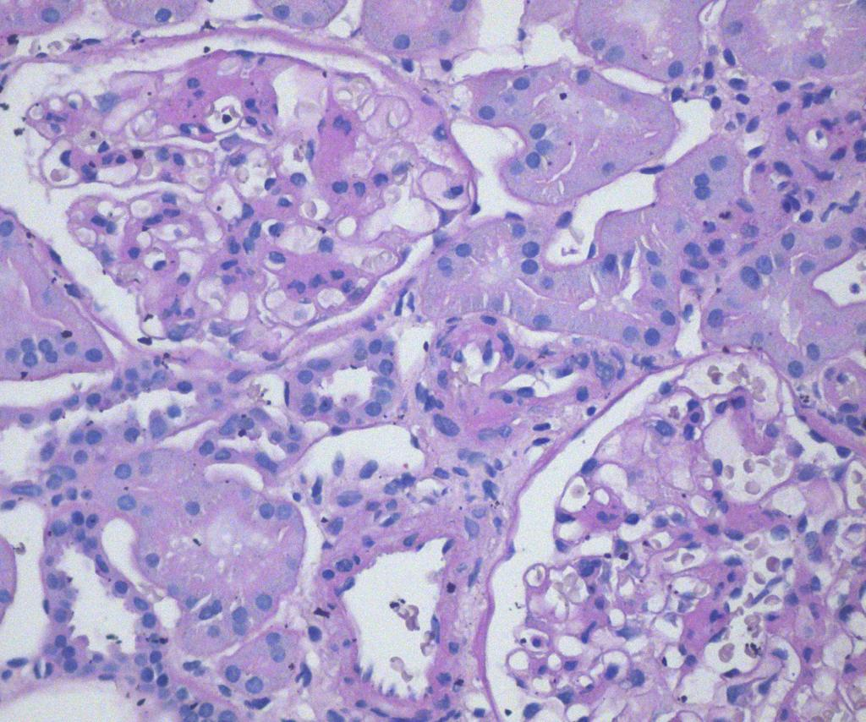
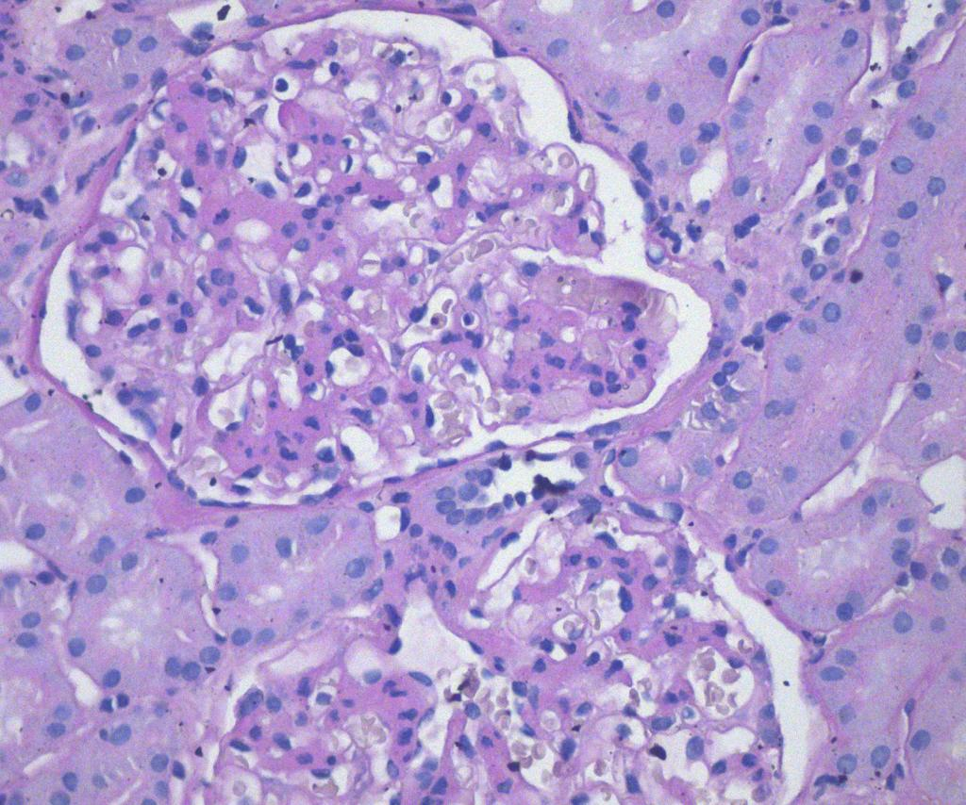
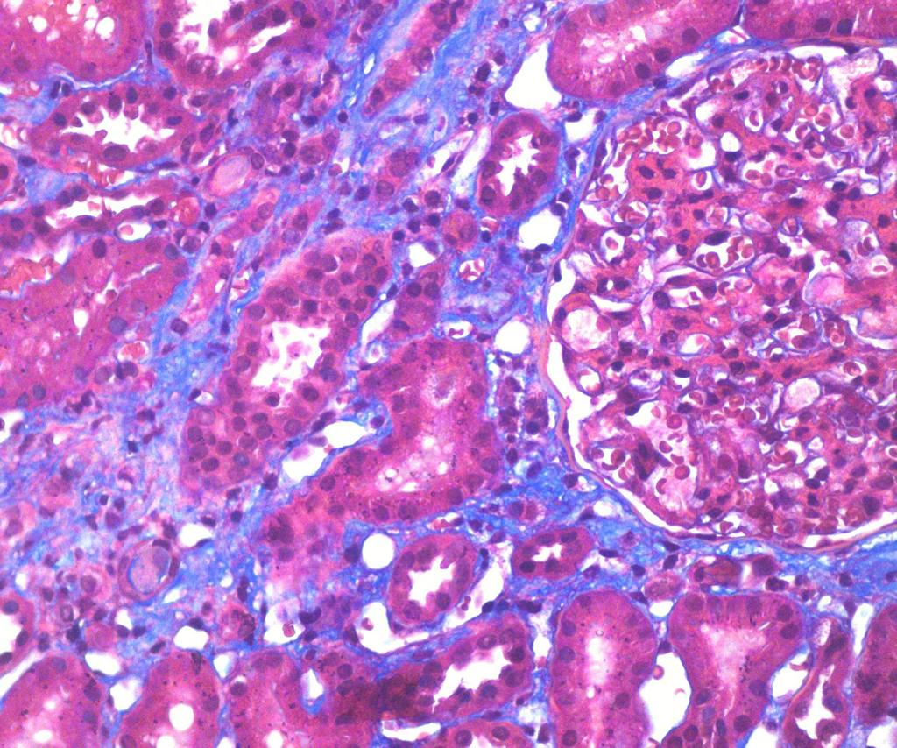
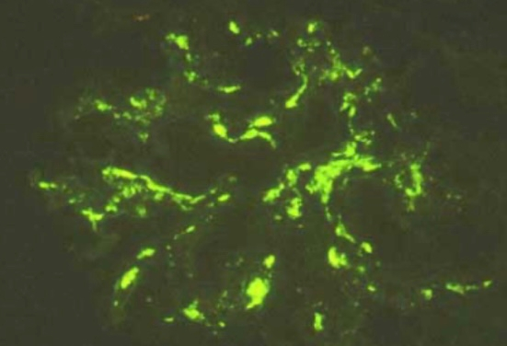
EL CABALLO DISFRAZADO DE CEBRA:
PRESENTACIÓN INUSUAL DE NEFROPATÍA POR IgA
DRA. DENISE CARDOZE | MR2 MEDICINA INTERNA | HOSPITAL REGIONAL RAFAEL ESTÉVEZ
INTRODUCCIÓN
La nefropatía por IgA (IgAN) es el patrón de glomerulonefritis más prevalente en biopsias a nivel mundial. Corresponde a una glomerulopatía por depósito mesangial difuso de IgA polimérica asintomática e indolente. 30 a 40% cursan con hematuria microscópica y proteinuria (<2g/día).
30% de los pacientes con IgAN progresan a falla renal en 20 – 25 años. Sin embargo, menos del 5% de los pacientes pueden cursar con deterioro rápido de la función renal, asociado a la presencia de semilunas extracapilares; la terapia inmunosupresora temprana evita su progresión a estadios avanzados de enfermedad renal.
CASO CLINICO
INGRESO
MANEJO SINTOMÁTICO
SEGUIMIENTO AMBULATORIO
REMISIÓN
Femenina de 58 años sin antecedentes personales conocidos, acude a un hospital de la localidad por edema facial, cervical y fiebre intermitente no cuantificada de 3 meses de evolución.
A su ingreso, se constata hipertensión arterial. En los paraclínicos sin anemia, leucocitosis ni deterioro de la función renal. Sin embargo, el urinálisis revela hematuria microscópica y proteinuria 2+ (con <2g de proteínas en orina de 24 horas).
CLÍNICA | Edema, fiebre Hipertensión arterial
FUNCIÓN RENAL | Creatinina 1.16mg/dL BUN 24 mg/dL Na+ 142 mEq/L K+ 4.6 mEq/L
URINÁLISIS | Proteínas 2+ Globulos rojos 6 CAP
PARACLÍNICO+ GABINETE | Autoinmunidad, infeccioso y neoplasias: Descartados
3 MESES
INMUNOSUPRESIÓN
Pulsos de corticoides + Prednisona
Ciclofosfamida
Creat 1.67mg/dL BUN 40 mg/dL TFG 38mL/min/1.73m²
Proteinuria 1,7 g/ 24 horas
Creatinina 1.27 mg/dL TFG 38mL/min/1.73m²
Proteinuria 800 mg/ 24 horas
BIOPSIA RENAL (IMÁGENES A – D)
Glomerulopatía por IgA
Atrofia tubular y fibrosis intersticial leve (20%)
Arterio y arterioloesclerosis leve
2 glomérulos con semilunas fibrosas
Se descartaron causas secundarias de afección renal: autoinmunes, infecciosas y neoplasias (tamizaje para la edad). Ultrasonido renal sin datos de cronicidad.
Fue derivada a un centro de tercer nivel para biopsia renal. Se repitieron los estudios, sin nuevos hallazgos. Se difirió la biopsia y fue tratada con medidas antiproteinúricas con seguimiento estrecho en la consulta externa.
Antiproteinúricos
Control de presión arterial
NEFROPATÍA POR IgA CRESCÉNTICA
ESQUEMA 1. Evolución del caso
Cursó estable por 3 meses, hasta presentar deterioro de la función renal (reducción de >50% de la tasa de filtración glomerular) sin causa evidente, asociado a proteinuria y hematuria microscópica. Trasladada por sospecha de glomerulonefritis rápidamente progresiva para biopsia renal, que reportó glomerulopatía por IgA crescéntica (Figuras A-D).
A.
B.
Se inicia tratamiento inmunosupresor de inmediato para lograr remisión y mejorar el pronóstico.
Recibió pulsos de corticoides, seguidos de prednisona vía oral y 6 ciclos de ciclofosfamida, con remisión completa desde la cuarta dosis. Hasta el momento con función renal normal, sin recaídas.
C.
D.
FIGURAS A., B. y C. MICROSCOPÍA DE LUZ: Expansión de la matriz mesangial y aumento de la celularidad. Áreas focales de atrofia tubular. FIGURA D. INMUNEFLUORESCENCIA: depósitos inmunes de IgA y C3 en las áreas mesangiales.
IMÁGENES CORTESÍA DEL DR. ROLANDO MILLORD, ESPECIALISTA EN PATOLOGÍA RENAL Y UROLÓGICA
DISCUSIÓN
La paciente resultó tener la más común de las glomerulonefritis, debutó de forma usual: indolente, con hematuria, proteinuria y muy pocos síntomas. Luego se volcó hacia la presentación más inusual y de peor pronóstico para una IgAN: crescéntica.
Una vez diagnosticado, las guías recomiendan inmunosupresión agresiva, que en este caso logró la remisión completa, a pesar del pobre pronóstico de la condición. El reconocimiento temprano de la cebra fue determinante para la función renal de la paciente.
KDIGO 2021 Clinical Practice guideline for the management of Glomerular Diseases. KIDNEYS, 10(4), 201–228. https://doi.org/10.22141/2307-1257.10.4.2021.247896
Feehally, J., Floege, J., Tonelli, M., & Johnson, R. (2019). Comprehensive Clinical Nephrology (6th ed., pp. 290 -308). ELSEVIER.
Yuzawa, Y. et al. (2016) “Evidence-based clinical practice guidelines for IGA nephropathy 2014,” Clinical and Experimental Nephrology, 20(4), pp. 511–535. Disponible en: https://doi.org/10.1007/s10157-015-1223-y.

